Slide 1
Soft computing
Katedra za informatiku, Fakultet tehničkih nauka Novi Sad
dr Đorđe Obradović
dr Vuk Malbaša
#2

Slide 2
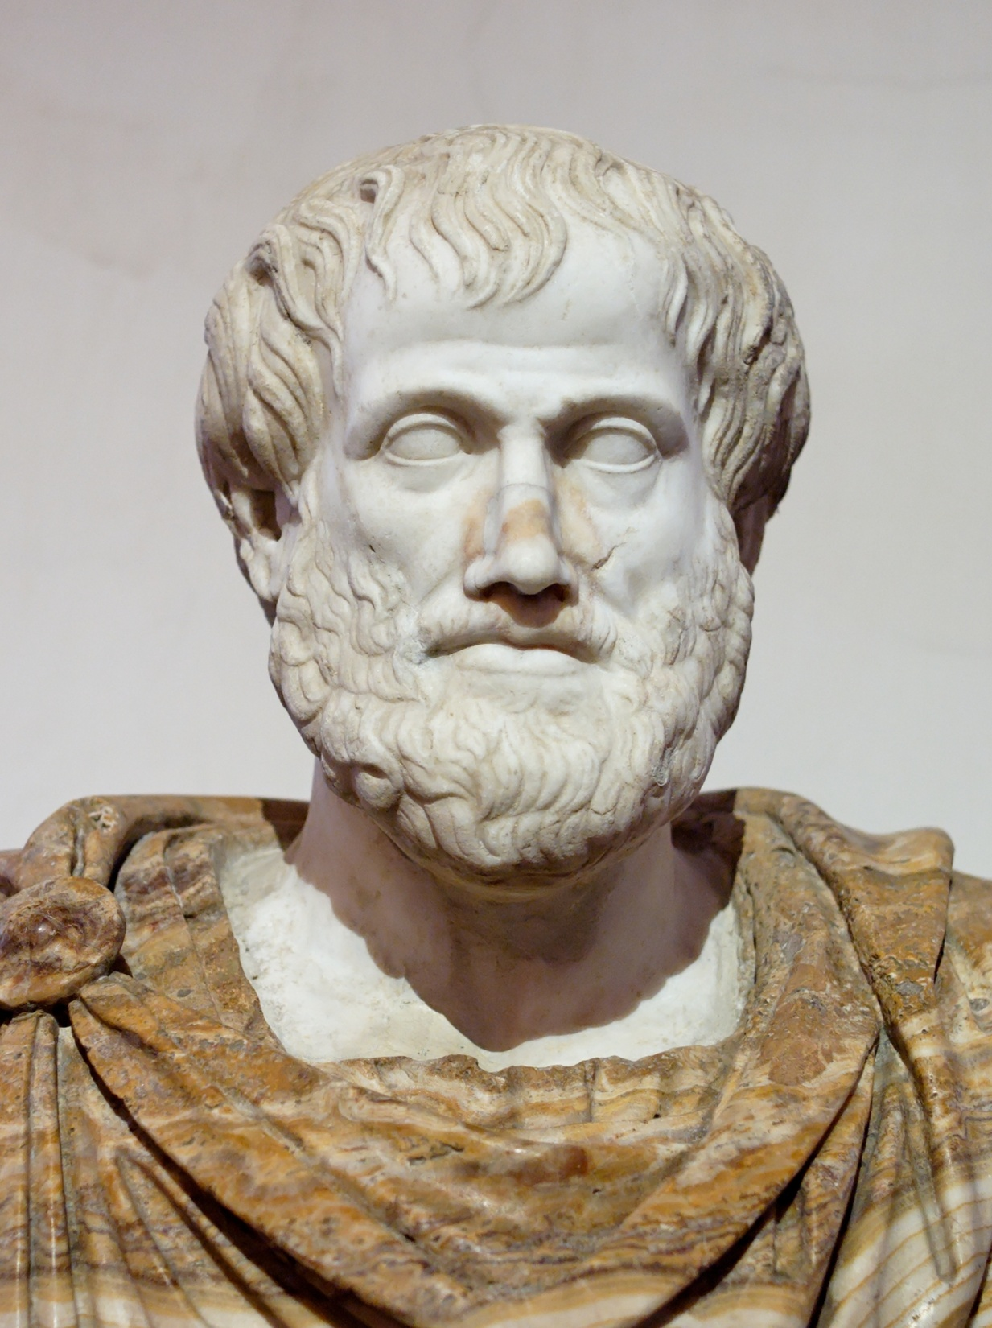
Istorija
Aristotel (384-322 p. n. e.)
Deduktivno zaključivanje (syllogism)
Rezonovanje o prirodnom svetu
A: Svi ljudi su smrtni
B: Sokrat je čovek
Na osnovu A i B možemo zaključiti:
C: Sokrat je smrtan
Notes:
Citat je u literaturi

Slide 3
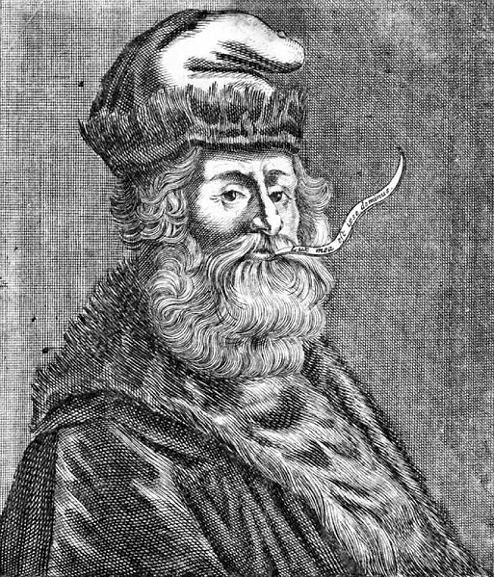
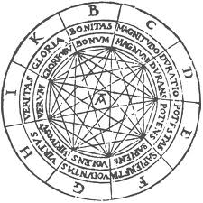
Istorija
Ramon Llull (1235-1316)
Posle odbacivanja materijalnog, izolacije prevodi spise od Al-Ghazali na temu logike, i piše na temu saznavanja istine kroz rasuđivanje, između 1271 i 1274.
Tokom 1274 mu je božanski otrkivena konačna forma knjige “Art”
Kombinacija religioznih i filozofskih concepata se koristi da bi mehanički proizveli debatni argumenti u cilju ubeđivanja muslimana da se prekrste.
Inspiriše Gottfried Leibniz da integriše Art u svoju metafiziku i filozofiju nauke.

Slide 4
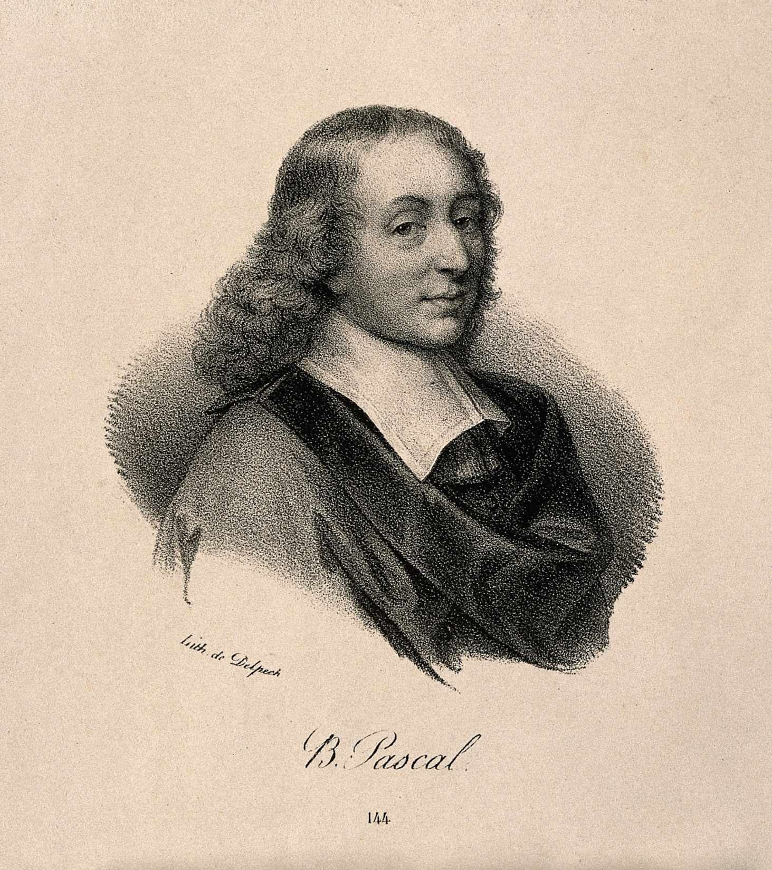
Istorija
Blaise Pascal (1623-1662)
Francuski matematičar, fizičar i izumitelj
Izuzetno talentovan kao dete, učen od strane oca koji je bio okružni poreznik
Značajno dostignuće na temu projektivne geometrije u 16 godini, istraživanja i primene u matematici, verovatnoći i teorijskoj ekonomiji
Pokušavajući da pomogne ocu sa beskrajnom aritmetikom 1642 izumeo prost mehanički računar
Izuzetno skup Pascaline postaje statusni simbol i pažnja opada narednih 400 godina.

Slide 5
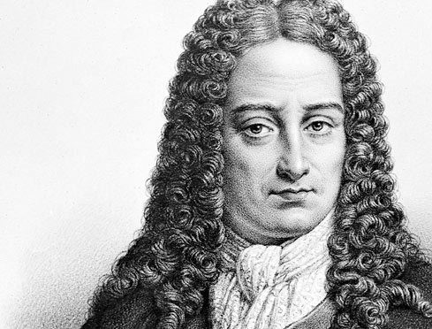
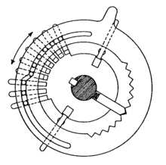
Istorija
Gottfried Leibniz (1646-1716)
Leibniz wheel
Pinwheel calculator
calculus philosophicus
univerzalna algebra koja se može koristiti za reprezentaciju znanja u deduktivnim sistemima.

Slide 6
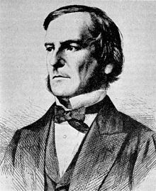
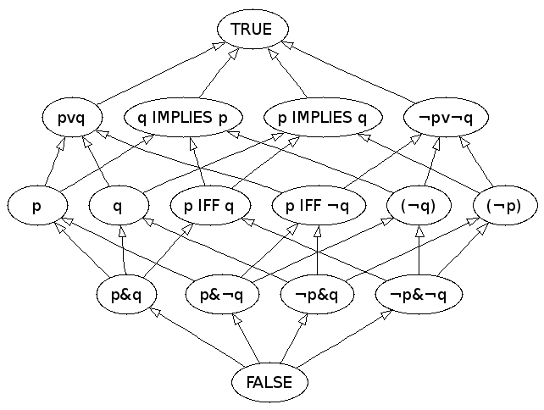
Uvod
Istorija
Istorija
George Boole (1815-1864)
1854. postavio osnove propozicione logike
boolean (tip logičke promenjive)
Robustan sistem za pamćenje i rezonovanje o logičkim operacijama

Slide 7
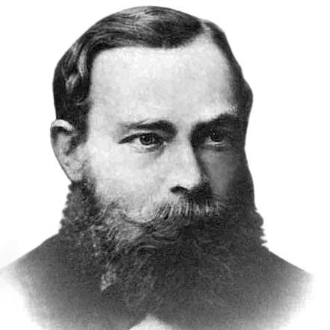
Istorija
Gottlob Frege (1848-1925)
Filozof, logičar i matematičar
Pionir analitičke filozofije
Pokušavao da izvede, koristeći simboličku manipulaciju, sva pravila aritmetike počevši sa aksiomima koje je smatrao očiglednim.
1879. postavio osnove aksiomatskog predikatskog računa
Kasnije je Bertrand Russel postavio osnove Prinicipia Mathematica inspirsan ovim sistemom
Sistem je ključan za Kurt Godel da bi izrazio teoreme o nepotpunosti

Slide 8
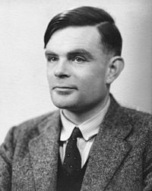
Istorija
Alan Turing (1912-1954)
Tokom drugog svetskog rata se bavi dešifriranjem neprijateljskih poruka
Razvija jednu od prvih mašina za automatsko rezonovanje da bi uspeo u dešifrovanju poruka
Ključna osoba u osnivanju polja računarstva
50’-ih godina postavio prve definicije veštačke inteligencije
Izučavao mogućnosti korišćenja prirodnih procesa u mozgu na kreiranje mašina
Definisao test prema kome se može testirati da li je mašina inteligentna ili ne
1952. The Chemical Basis of Morphogenesis
osnove za oblast pod nazivom Veštački život

Slide 9
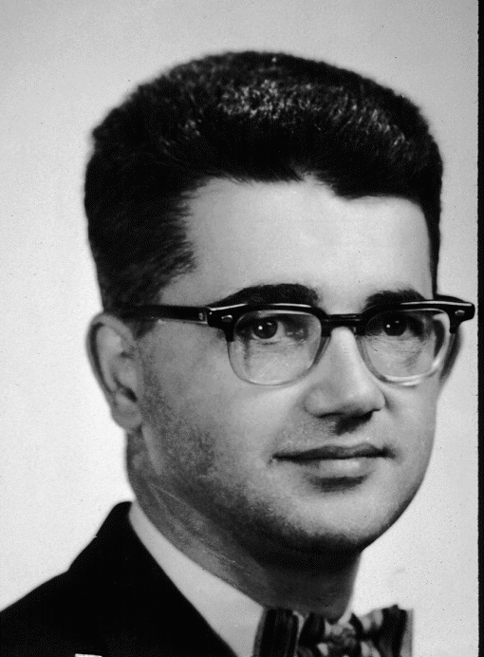
Istorija
John McCarthy (1927-2011)
Bavio se računarstvom i kognitivnim naukama
Razvio familiju jezika Lisp, uticajan za ALGOL, popularizovao timesharing
Prvi počeo da koristi termin veštačka inteligencija
1956. Dartmouth conference
AI postaje naučna disciplina
Klučna osoba u osnivanju polja veštačke inteligencije kao polja naučnog istraživanja.

Slide 10
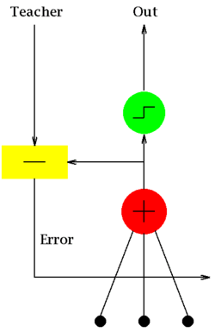
Istorija
Rosenblatt
1956-1969 razvija teoriju o ponašanju perceptrona u uslovima šuma i linearne separabilnosti
Bernard Widrow
ADALINE i tehnika backpropagation za učenje
McCulloch & Pitts
Pokušaj da se razume kako mozak postiže komplikovano ponašanje iz prostih delova
Prave model neurona sličan perceptronu

Slide 11
Istorija
Evolutivno računarstvo 50’
Holland, profesor psihologije i elektronike
Fraser, simulacija genetike i populacija
Bremerman, ideje o razmnožavanju populacija
Reed, Simulation of biological evolution and machine learning
Neuralne mreže
Hopfield 82’, asocijativne i rekurentne neuralne mreže
Hinton, 88’ deep learning, distributed, backprop
Rumelhart 87’, semantic cognition, konektivizam

Slide 12
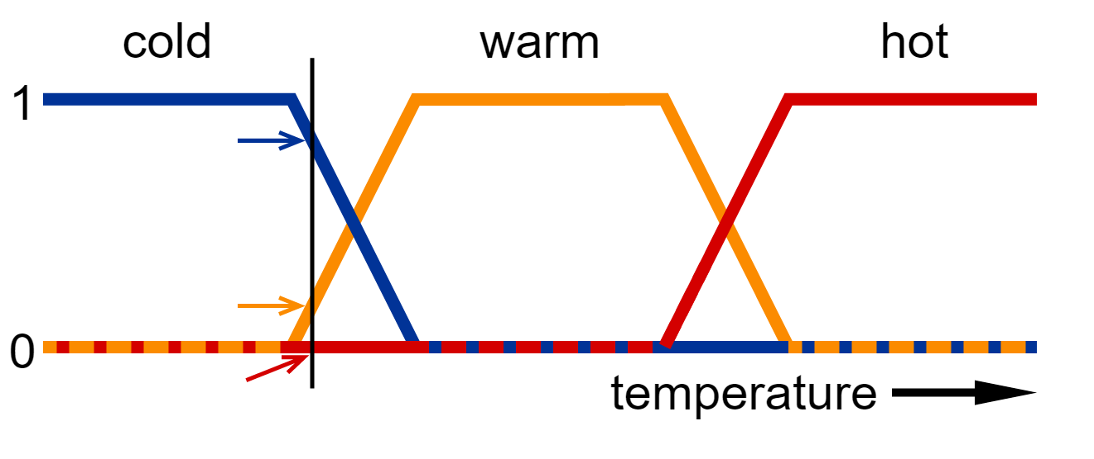
Istorija
Fuzzy koncepti
1920. Lukasiewicz (two-valued -> three-valued logic)
1965. Lotfi Zadeh, Fazi skup
1974. Lotfi Zadeh, Fazi logika
1975. Mamdani, Fazi kontrola
1985. Sugeno, Fazi zaključivanje
http://www.cs.berkeley.edu/~zadeh/
http://en.wikipedia.org/wiki/Soft_computing

Slide 13
Istorija
Inteligencija mnoštva (Swarm intelligence)
Eugene N Marais (1871-1936)
The Soul of the White Ant 1937,The Soul of the Ape 1919
Marco Dorigo, modeli kolonije mrava 1992.
Kennedy, Eberhart, Shi, swarm optimization 1995.
Storn, Price, diferencijalna evolucija 1997.
De Castro, Von Zuben, način izbora klonova 2000.
Modeli inteligencije inspirisani biološkim rešenjima sa distribuiranom kontrolom, porukama i znanjem

Slide 14
Soft computing
Primena računarske obrade podataka nad problemima koji
Nemaju tradicionalno rešenje
Rešenje nije moguće izraziti u analitičkom obliku
Analitički oblik rešenja nije pogodan za implementaciju
Moraju biti robusni na šum, i operaciju u stvarnom svetu
Senzori iz kojih se generišu podaci su po definiciji zašumljeni
Znanje koje koristimo u obradi podataka često nije jasno određeno

Slide 15
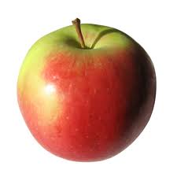
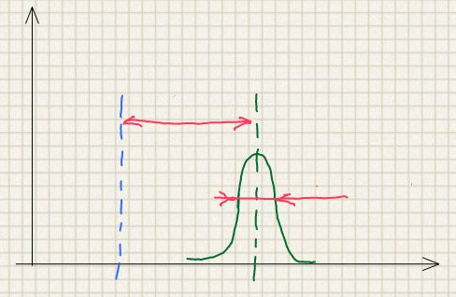
HARD COMPUTING
SOFT COMPUTING
Model
Tačnost
class Apple{
public double weight;
public Color color;
}
Preciznost
Apple a = new Apple();
a.weight = 3.5678;
a.color = ?
Tačna vrednost
Izmerene vrednosti
Računarstvo je osnovano na binarnom, true-false, principu. Lak za implementaciju i precizan.
Realni svet je zašumljen, često su vrednosti atributa u kontinuumu umesto diskretizovanih.
Da bi se računarsko rezonovanje moglo primeniti u realnom svetu potrebno je uzeti u obzir uticaj nepreciznosti i šuma koji se javljaju tokom rada.
Dobar pristup je koristiti osnovne statističke metode da bi kvantifikovali neodređenost.
Notes:
Tačnost, preciznost i određenost predstavljaju osnovu na kojoj počiva tradicionalno racunarstvo.

Slide 16
Soft computing
Definicija:
Soft Computing is a collection of methodologies, which aim to exploit tolerance for imprecision, uncertainty and partial truth to achieve tractability, robustness and low solution cost.
Applied Soft Computing
(http://www.journals.elsevier.com/applied-soft-computing/)
Soft computing is the use of inexact solutions to computationally hard tasks for which there is no known algorithm that can compute an exact solution in polynomial time.
Wikipedia
(https://en.wikipedia.org/wiki/Soft_computing)

Slide 17
Soft computing
Za većinu problema nije praktično ili moguće naći idealno rešenje
Jedna česta tehnika inkrementalno poboljšavnje
Potrebno je ustanoviti koliko je neko rešenje blizu optimalnog, treba uspostaviti poredak između rešenja, određivanjem fitness funkcije, ocenom dobroće rešenja.
U zavisnosti od pristupa se prati jedno ili više rešenja od jednom
Particle swarm optimization zahteva praćenje jedinki
Evolutivni i genetski pristupi su bazirani na populacijama jedinki od kojih svaka predstavlja rešenje
Kod treniranja neuralnih mreža se iterativni pristup primenjuje na samo jednu mrežu

Slide 18
Soft computing
Način na koji se računa i definiše fitness funkcija zavisi od problema
Kod TSP problema fitness funkcija je dužina pređene staze. Komplikovanije metrike se mogu sastojati i na primer od broja prekrštanja staze itd.
Kod problema predikcije za regresiju obično se pretpostaljva da su ulazi u algoritam nezavisne i identično raspoređene vrednosti iz normalne distribucije N(0,1), i da su takva i obeležja.
Greška se računa kao zbir kvadrata greške nad svim primerima.
Kod problema predikcije za klasifickaciju obično je zgodno koristiti kao meru procenat tačno predikovanih vrednosti u odnosu na ukupan broj testova.
Greška se može računati zbirno kao 0 ako je predikcija tačna ili 0 ako nije.
Kod problema bez obeležja jedna od dobrih mera je maksikizacija razlike primera između grupa i minimizacija razlike unutar grupa.
Često se može vizualno proceniti ako je otkrivena odgovarajuća struktura

Slide 19
Soft computing
Za osnovno učenje sa obeležjima imamo data generating process F koji za ulazne parametre X generiše merljiv efekat Y uz neki šum ε.
F(X)=Y+ε
Česte pretpostavke su
Da su elementi X medjusobno nezavisni, corr(X)=I
Kolone X su normalno raspoređene, Gauss(μ=0,σ=1)
Vektor Y je normalno raspoređen, Gauss(μ=0,σ=1)
Nekad je potrebno transformisati ulazne podatke tako da ispunjavaju ove uslove.

Slide 20
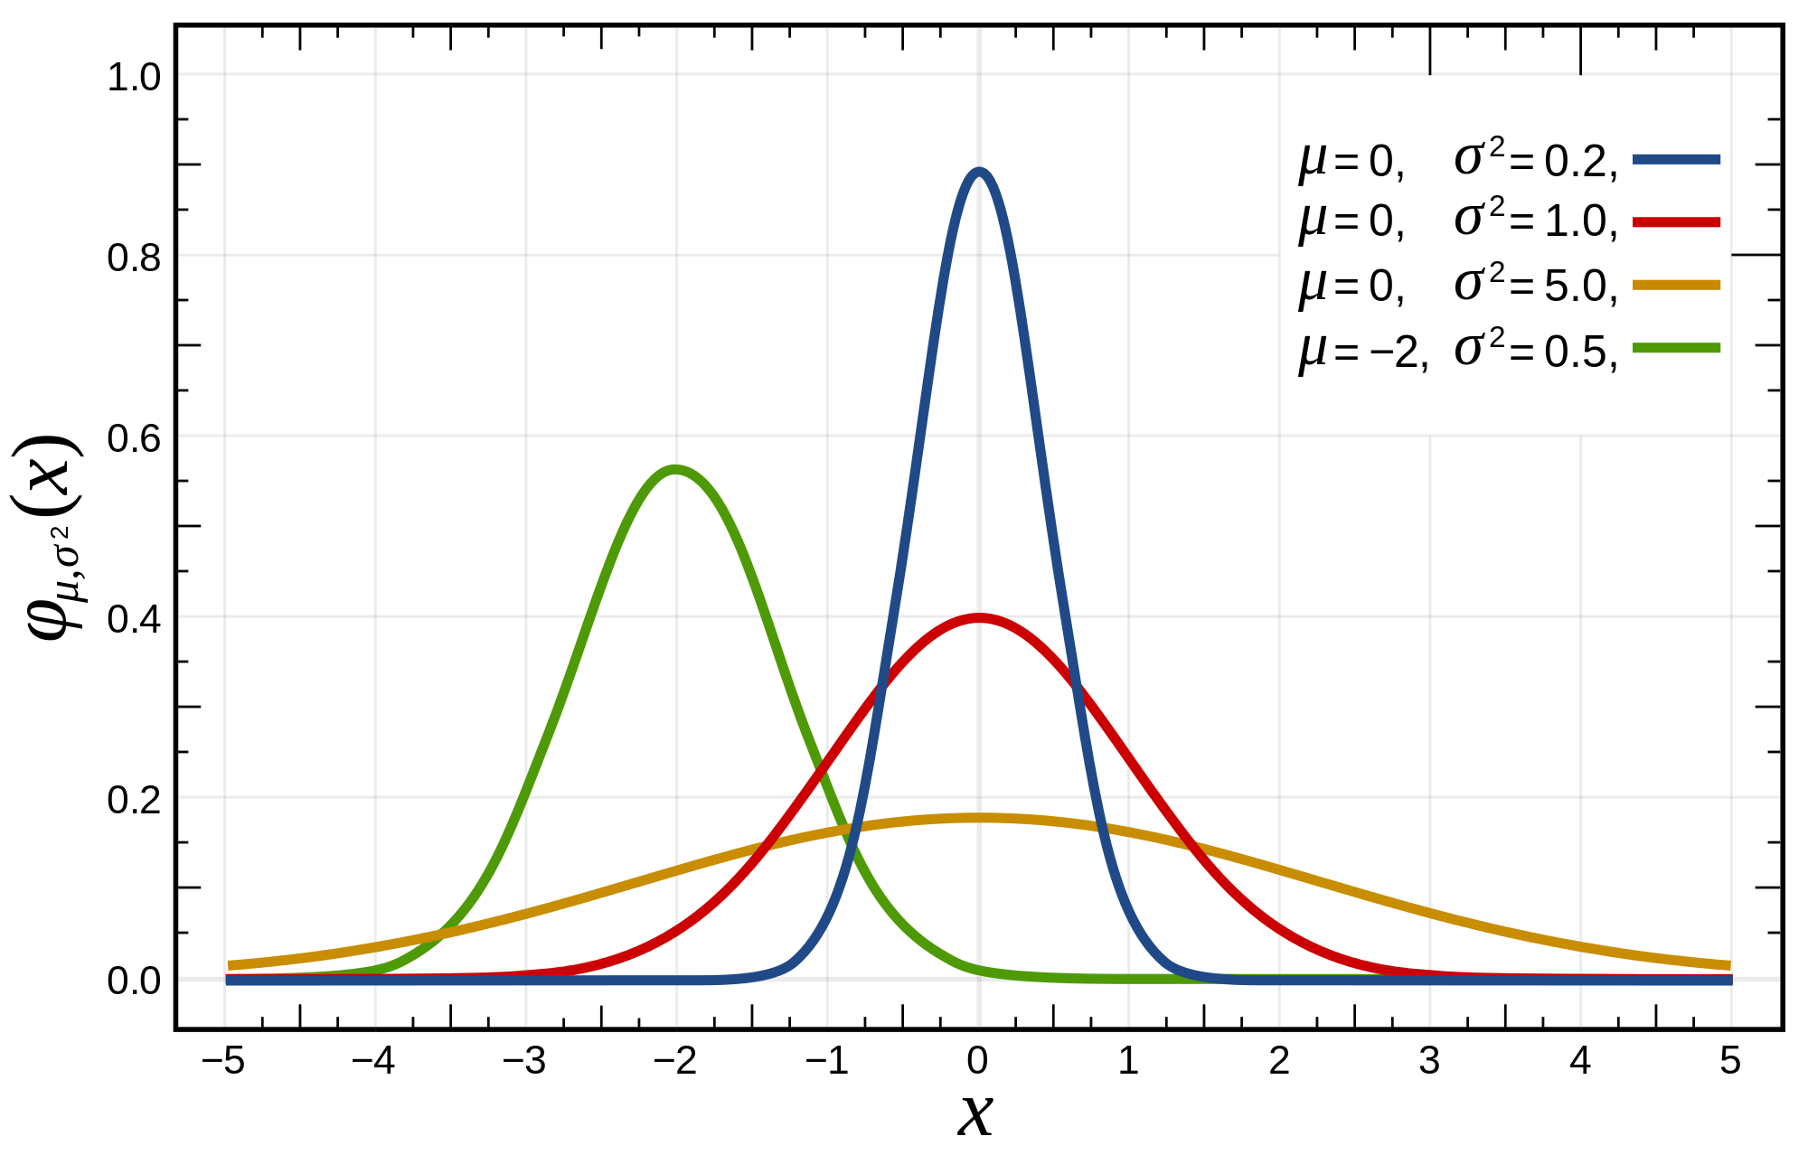
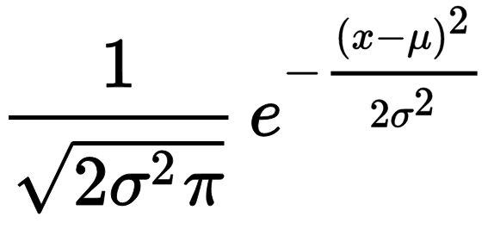
Soft computing
Distribucija sa kojom ćemo najviše raditi je normalna ili Gausova distribucija.
Određena je dovoljnim statistikama μ, prosečna vrednost, i σ, standardna devijacija.
Često nastaje kao posledica nagomilavanja u prirodi.
Mešavine Gausijana su univerzalni aproksimator kontinualnih procesa.
Gausova distribucija je dobra aproksimacija za mešavine drugih distribucija.
Ima se izražava prvi izvod, integral i vrednost funkcije u analitičkom obliku.
Funkcija gustine je izvodljiva u svim tačkama svog domena.
pdf =

Slide 21
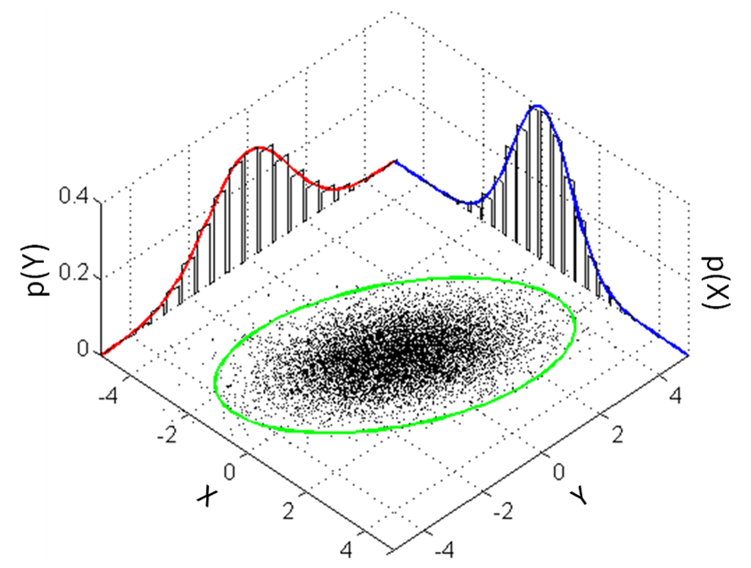
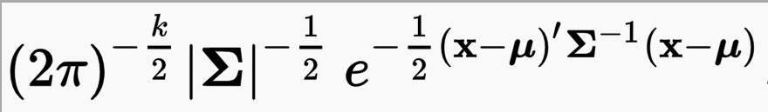
Soft computing
Normalna distribucija može biti distribucija vise promenljivih
U tom slučaju je parametrizujemo vektorom μ i matricom Σ
pdf =

Slide 22

Osobine regiona
Površina
Kako se racuna površina raznih geometrijskih figura
Za neke, krug, kocka, imamo analitička rešenja
Neke druge možemo da svedemo na prostije oblike i onda da saberemo vrednosti površine prostijih oblika
Na koji način možemo izračunati površinu figure predstavljenu kao rasterska slika?
Obim
Na koji način definišemo obim?
Za idealne figure postoje analitičke formule
Za realne objekte problem je dosta kompikovan, videti sledeći slajd
Konveksni omotač
Ako uklonimo konkavne delove figure onda imamo objekat sa kojim je lakse manipulisati
Odnos izmedju površine konveksnog omotača i samog objekta

Slide 23
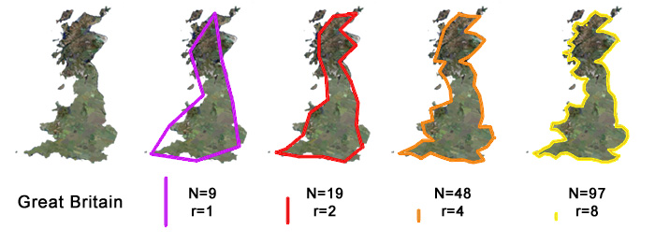
U zavisnosti od dužine lenjira možemo dobiti drugacije rezultate
http://fractalfoundation.org/OFC/OFC-10-4.html

Slide 24
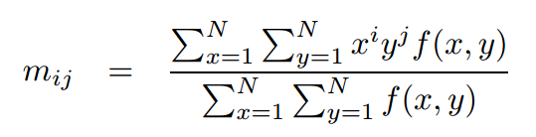






Osobine regiona: momenti
Sopstvene vrednosti odnosno sopstveni vektor matrice
C određuje orijentaciju i ekscentricitet

Slide 25
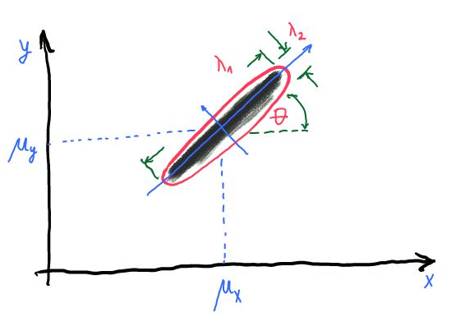
Osobine regiona: momenti

Slide 26
Soft computing
Primer procesa kada je poznata ciljna funkcija - sin(x) = y
Izgenerišemo n = 100 uzoraka nezavisne promenljive x iz normalne distribucije sa μ = 0 i σ = 5
Izračunajmo tačne vrednosti funkcije u tim tačkama y

Slide 27
Soft computing
Procesi u realnom svetu obično poseduju nivo nepoznat nivo neodređenosti
Izgenerišemo n = 100 greški ε kao nezavisne promenljive iz normalne distribucije sa μ = 0 i σ = 0.1 i dodamo ih na y

Slide 28
Soft computing
Koristimo model veštačkih neuralnih mreža da naučimo funkciju sin(x) sa podacima koje smo izgenerisali.
U MATLABu možemo napraviti mrežu sa 15 neurona u jednom skrivenom sloju sa
net = feedforwardnet([15],'trainscg');
Potom se mreža trenira sa
net = train(net,x',y');
Predikcije iz mreže možemo dobiti sa
out = net(x');

Slide 29
Soft computing
Na slici se vide tačni podaci kao zeleni krugovi, zašumljeni podaci kao zeleni krugovi i naušena funkcija kao crvena linija

Slide 30
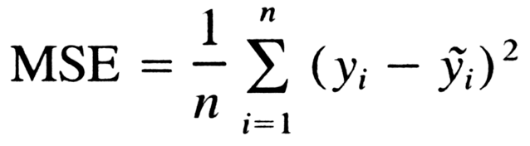
Soft computing
Mogu se izračunati nekoliko vrsta greški
Za svaki podatak x neuralna mreža je napravila predikciju ŷ, a poznate su prave vredosti y.
Ako uzmemo ∑(ŷ-y) onda neke od grešaka mogu biti negative i potrti se sa pozitivnim, bolje je koristiti sumu kvadrata greške (OLS).
Ako poredimo dva modela, obično za onaj koji pravi manji MSE na realnim podacima kažemo da je bolji.

Slide 31
Soft computing
Sa različitim parametrima algoritma za ucečenje možemo postići dobro i loše učenje.
Prevelika varijansa a premali bijas, overfitting
Prevelik bias previše mala varijansa, underfitting
Dobro učenje

Slide 32
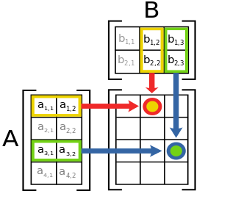
Soft computing
Često ćemo prestavljati podatke X u obliku vektora i matrica.
Linearne transformacije nad matricama podataka X se mogu predstaviti kao množenje matrica.
Dve matrice se mnogu množiti ako i samo ako je broj kolona prve matrice jednak broju redova druge matrice.
Proizvod ima vrsta kao prva matrica i kolona koliko druga.
Ovo pravilo važi i za vektore.

Slide 33
Soft computing
Eksperiment se sastoji od nekoliko elemenata
Ulaznih podataka
Kategoričkih, kardinalnih i kontinualnih
Raspon i distribucija
Pred-procesiranje i normalizacija
Obrada podataka
Da li su parametri podešeni ☺
Da li je metoda adekvatna za problem
Da li je dovoljno efikasna u memoriji i vremenu za problem
Da li je potrebno (dodatno) treniranje
Napraviti predikcije i testirati rezultate
Da li je varijansa podataka koji se predviđaju veća ili manja od varijanse između predikcija i tačnih obeležja?

Slide 34
Soft computing
Pripremiti rezultate tako da se mogu lako prezentovati i interpretirati od strane čitaoca koji možda nije potpuno upućen
Da li je korišćena metrika jasna čitaocu, da li je dovoljno detaljno opisana?
Da li je čitalac siguran da je metrika relevantna?
Da li postoje dodatne relevantne metrike, recimo greška i vreme izvršavanja?
Da li je napravljeno poređenje sa drugim pristupima za rešavanje istog problema? Šta je baseline, mean i random prediktor?
Kako parametri treniranja i modela utiču na ishod?
Gde je prikazana metoda bolja od drugih pristupa a gde je lošija?
Koja su ograničenja predstavljene metode? Kako se porede ograničenja drugih metoda?

